Slide 1
Německá literatura 20. století
II. Moderna, expresionismus, dada

Slide 2
Stručné opakování – literatura 19. stol.
19. stol.: počátek století – tzv. Klassik: Goethe a Schiller
Romantismus: raný (Schlegelové, Novalis) filosofické základy romantismu, pozdní: E. T. A. Hoffmann (fantastika, pohádky a pozdní dílo – Bratrancovo okno)
Biedermeier – měšťácký styl v období restaurace po Vídeňském kongresu: Stifter, Mörike, Grillparzer
poetický realismus – pol. 19. stol. - základy a hlavní autoři: Fontane, Raabe, Ebner-Eschenbach, Storm
naturalismus – konec 19. stol.Hauptmann, Holz a Schlaf

Slide 3
E. T. A. Hoffmann: Bratrancovo okno
K čemu potřebujeme krásnou literaturu?
Co nám nabízí originálního?
Jak se liší pozorování spisovatele oproti běžnému způsobu pozorování a vnímání?
Jaké je postavení spisovatele ve společnosti?
Jaký je vztah fikce a reality?

Slide 4
Konec 19. počátek 20. století, tzv. Jahrhundertwende
Naturalismus: proti okrašlování obrazu skutečnosti, syrové zobrazení člověka a světa, včetně biologických potřeb, souvisí s průmyslovou revolucí a technokratizací světa, cca. 1880-1900, později z něj čerpá neorealismus
Tzv. klasická moderna
- cca. poslední třetina 19. století: manifest moderny, v Německu 1887 (volné sdružení Durch!) – nechce epigonství, umění blízké životu, politické angažmá, národní umění
- nejvýznamnější kulturní centra ve velkoměstech: Vídeňská moderna
- změny v myšlení, které se odrážejí i v umění: krize subjektu (identity), krize jazyka (možnosti vyjádření a porozumění), krize poznání, nová média – nový pohled na pravdu

Slide 5
Časové vymezení moderny
1887 – freie literarische Vereinigung „Durch!“ – Thesen zur literarischen Moderne
1889 byl založen divadelní spolek „Freie Bühne Berlin“, čímž vznikla možnost obejít cenzuru, díky čemuž mohla být uvedena díla moderních autorů (např. Hauptmann, Schnitzler aj.)
1895 Manifest české moderny
1912 – Appolinaire: „Avantgardismus“
1912 – Benn: Ästhetik der Hässlichkeit
Konec moderny? pálení knih moderních autorů, tj. 10.5.1933?

Slide 6
Možné rozdělení moderny a vliv na pozdější umělecké směry
1. naturalismus – krajně realistická, nepřikrášlující zpráva o světě, reportážní styl→ neorealismus
2. tzv. vídeňská Moderne/mladá Vídeň (Bahr, Hoffmannsthal, Schnitzler) – fantaskní prvky vnitřního světa, magický svět plný symbolů v tradici Nietzscheho a Wagnera → expresionismus, Kafka, surrealismus, magický Realismus. Blízká tomuto směru je i tzv. „Mladá Praha“: Rilke, Meyrink, Hadwiger, Lepin aj.
3. futurismus – svět techniky, soustředí se i na techniku psaní, na formu a média, jazykové experimenty→ lettrismus, bruitismus, dadaismus, postmoderna
jiné členění moderny: estetická m (l´art pour l´art), avantgardistická m, klasická m

Slide 7
Základní principy moderny
Podněty na počátku: industrializace, Technologizace, vznik velkoměst a masové společnosti
inspirace z přírodních věd, techniky a nových médií
Tendence moderny: fragmentarizace, pluralita (Šok z multiplicity),střihy a montáže přejímané z filmu, zpochybnění rozdílu mezi fikcí a realitou nebo alespoň možnosti jejich rozlišení

Slide 8
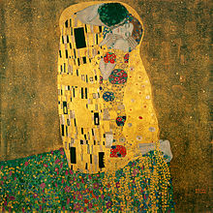
Vídeňská moderna (Mladá Vídeň)
neoromantické, fantaskní prvky vnitřního světa, který projikuje do světa vnějšího
inspirace: F. Nietzsche, R. Wagner
později vliv na Kafku,
expresionismus, surrealismus,
magický realismus
ve výtvarném umění např.
G. Klimt, O. Kokoschka
U nás mladá Praha (jung-Prag):
Např. Rilke, Leppin, Meyring, Kubin, Hadwiger

Slide 9
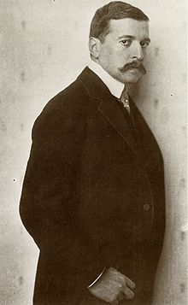
Hugo von Hofmannsthal (1824-1929)
- tzv. Chandos-Brief (1902)
- drama Jedermann (1903,
2006 inspirace pro Ph. Rotha)
- drama Elektra (1901),
později jako opera R. Strausse
libreto Der Rosenkavalier
- publikoval pod jménem Loris

Slide 10
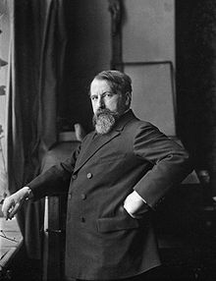
Arthur Schnitzler (1862-1931)
-drama Leutnant Gustl (1900)
– porušení kodexu cti
rakouským důstojníkem
- drama Reigen (Rej)
– nevázané sexuální vztahy
byl lékařem,
studoval psychoanalýzu
přítel Werfela

Slide 11
Hermann Bahr (1863 v Linci – v 1934 v Mnichově)
1894 – 1904 vydával vlastní kulturní časopis Die Zeit – v tomto časopise i ve vídeňském kulturním životě vůbec se kromě jiného zabýval také informováním o české kultuře – s mnoha českými umělci měl blízký vztah, např. J. Kvapilem jemuž mimo jiné poradil námět pro libreto Dvořákovy Rusalky , přátelil se s Macharem, je znovuobjevitelem Stiftera
kritik naturalismu a hlasatel moderny, včetně jejího filosofického pojetí: Die Überwindung des Naturalismus (1891), Expressionismus (1916), Die Moderne, Der Symbolismus und Loris, Rede über Klimt, (1901) a Gegen Klimt(2009)
úspěšný jako autor veseloher (přes 40) – např. Das Konzert (1909) - zfilmován
zasazoval za za ideu Rakouska a katolicismus (konvertoval 1912), v době 1. sv. v. psal válečnou propagandu
působil jako režisér v Berlíně (Deutsches Theater), Salcburku (inicioval vznik Salcburských slavností - Salzburger Festspiele) i ve vídeňském Burgtheateru

Slide 12
Hermann Bahr (1863 v Linci – v 1934 v Mnichově)
Díla: povídky Fin de siècle (1891)
Dialog vom Tragischen, (1903)
Dialog vom Marsyas, (1906)
drama 1891 Die Mutter (1891)
romány Die Rahl (1908) a Drut (1909), resp. Hexe Drut (1929) – o hysterii a traumatech

Slide 13
Freudův vliv na výtvarné umění
Max Ernst ( 1891-1976)

Slide 14
Moderna a psychoanalýza
Schnitzler: Die Traumnovelle(1925)
Hoffmansthal: drama Elektra (1903)
Bahr: Dialog vom Tragischen (1903), Die Andere (1905), Drut (1909)
Kritik – Karl Kraus:
„Psychoanalyse ist jene Geisteskrankheit, für deren Therapie sie sich hält.“
„Zu Hilfe! Helft mir aus der Klarheit, /nicht aus dem Traum!/ Und haltet mir vom Traum die Diebe!“ (1923 in Traumstück)

Slide 15
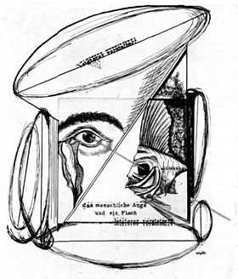
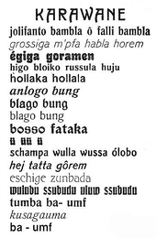
Avantgarda - dadaismus
Hugo Ball (1886-1927)
Hans Arp (1886-1966)
Kabaret Voltaire v Curychu

Slide 16
Manifest Dada: Curych, 14. 7. 1916
Dada ist eine neue Kunstrichtung. Das kann man daran erkennen, dass bisher niemand etwas davon wusste und morgen ganz Zuerich davon reden wird. Dada stammt aus dem Lexikon. Es ist furchtbar einfach. Im Franzoesischen bedeutets Steckenpferd. Im Deutschen: Addio, steigt mir bitte den Ruecken runter, auf Wiedersehen ein ander Mal! Im Rumaenischen: 'Ja wahrhaftig, Sie haben Recht, so ist es. Jawohl, wirklich. Machen wir'. Und so weiter.
(Dada je nový umělecký směr. To se dá poznat na tom, že o něm dosud nikdo nevěděl a zítra o něm bude mluvit celý Curych. Dada pochází ze slovníku. Ve francouzštině to znamená dětský koník na tyči, v němčině sbohem, vlez mi na záda, na shledanou někdy jindy, v rumunštině „Ano, vskutku, máte pravdu, tak to doopravdy je. Ano, ovšem, Pojďme na to“ a tak dále)
Ein internationales Wort. Nur ein Wort und das Wort als Bewegung. Es ist einfach furchtbar. Wenn man eine Kunstrichtung daraus macht, muss das bedeuten, man will Komplikationen wegnehmen. Dada Psychologie, Dada Literatur, Dada Bourgeoisie und ihr, verehrteste Dichter, die ihr immer mit Worten, nie aber das Wort selber gedichtet habt. Dada Weltkrieg und kein Ende, Dada Revolution und kein Anfang. Dada ihr Freunde und Auchdichter, allerwerteste Evangelisten. Dada Tzara, Dada Huelsenbeck, Dada m'dada, Dada mhm' dada, Dada Hue, Dada Tza.

Slide 17
Dada manifest
(Mezinárodní slovo. Jenom slovo a to slovo jako hnutí. Je to jednoduše strašné. Když se z toho udělá umělecký směr, znamená to, že chceme odstranit komplikace. Dada psychologie, dada literatura, dada buržoazie a vy, nejctihodnější básníkové, kteří jste vždy skládali básně ze slov a nikdy neskládali samotná slova. Dada světová válka a žádný konec Dada revoluce a žádný začátek dada přátelé a takybásníci nejváženější evangelisté Dada Tzara, Dada Huelsenbeck, Dada m'dada, Dada mhm' dada, Dada Hue, Dada Tza)
Wie erlangt man die ewige Seligkeit? Indem man Dada sagt. Wie wird man beruehmt? Indem man Dada sagt.
(Jak člověk dosáhne věčné blaženosti? Tím, že řekne Dada. Jak dosáhne slávy? Tím, že řekne Dada. )

Slide 18
Hugo Ball (1886 – 1927)
pracoval jako dramaturg Mnichovského Komorního divadla (Münchner Kammerpiele)
ovlivěn anarchismem, Tristanem Tzarou
1916 založil s Hansem Arpem, Tristanem Tzarou 1896 – 1963) a Marcelem Jancou v Curychu Cabaret Voltaire
spolupracoval s Kandinským
znám díky svým akustickým básním

Slide 19
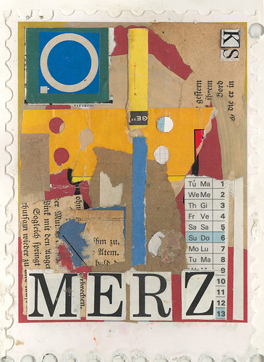
Dada ve výtvarném umění
Paul Klee
Vasilij Kandinskij
Kurt Schwitters
Max Ernst
Otto Dix

Slide 20
Dada ve výtvarném umění – Otto Dix

Slide 21
Dada ve výtvarném umění – Kandinskij

Slide 22
Expresionismus
exaltované projevy
témata: válka, smrt, šílenství, pitva, apokalypsa
souvisí s 1. světovou válkou: těsně před a těsně po
vzniká ve výtvarném umění: v Německu skupiny Brücke a především Der blaue Reiter

Slide 23
Počátky expresionismu
Termín poprvé použil roku 1911 kritik, spisovatel, mecenáš a galerista Herwarth Walden pro označení nového francouzského malířství zastoupeného na velké berlínské výstavě pro odlišení od impresionismu
U počátků expresionismu stojí V. van Gogh a E. Munch
projevil se i v architektuře a ve filmu (první umělecké filmy (Murnau, Ewers aj.)

Slide 24
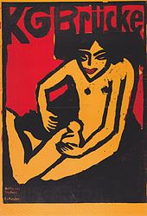
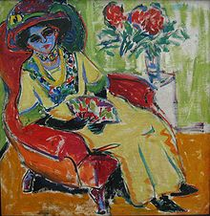
Expresionismus ve výtvarném umění: Brücke (Drážďany)
Emil Ludwig Kirschner
Emil Nolde
Max Pechstein

Slide 25
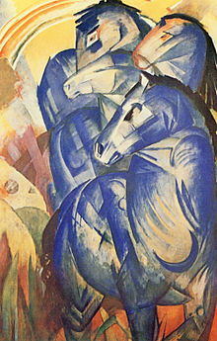
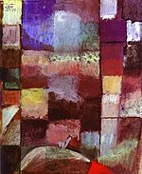
Expresionismus ve výtvarném umění: Der Blaue Reiter (Mnichov)
Wassily Kandinsky
Franz Marc
Alfred Kubin
Paul Klee

Slide 26
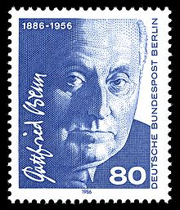
Expresionismus v literatuře
- Gottfried Benn (1886-1956):
sbírka Morgue (1912)
- Georg Heym (1887-1912)
próza Der Dieb (1913), básně
- Franz Werfel (1890-1945):
sbírka Der Weltfreund (1911)
Jakob van Hoddis (1887 – 1942): báseň Weltende (1918)
antologie Menschheitsdämmerung (1919)
Max Brod (1884 – 1968): román Schloss Nornepygge (1908)

Slide 27
Georg Heym (1887 – 1912)
nar. ve Slezsku v rodině pastora
1911 Der ewige Tag - většinou ještě ve stylu secese, ale i expresionistické básně: Berlin I, Die Professoren – cizost a absence přátelství na pozadí velkoměsta
1912 Umbra vitae – posmrtně: prokletí a démoničnost velkoměst, válka, zánik, chaos a mor, chaos a smrt; přísné formy (vliv Stefana George)

Slide 28
Seminář
Heym: Zloděj:
Jaký je vztah člověka k uměleckému dílu?
Obraz ženy v povídce?
Aura uměleckého díla – v čem je síla originálu?
Dobro a zlo – kdo je hrdinou literárních děl?

Slide 29
Heym: Zloděj
Mona Lisa krásná? kolem 1900 kult Mony Lisy a kult femme fatale
Mizogynie – dle Freuda ženství je „negativní pohlaví“
Vztah k umění - Mona Lisa a skutečné vnímání oproti kolektivní paměti
Vnímání skutečnosti a jeho poruchy
Vnímání uměleckého díla jako skutečnosti - vnímání obrazu jako něčeho živého, vstoupení do obrazu
Destrukce jako umělecký počin
Nesmyslnost lidských obětí
Pohled očima (anti)hrdiny
O. Weininger a jeho populární pojednání„Geschlecht und Charakter“ (1903) otevřené pohrdání ženami, které jsou označeny za amorální, asociální, bez génia, postrádající smyslu, ba jako nicota
Pro expresionismus i vztah muže a ženy je bojem (toto i Freud)

Slide 30
Heym: Zloděj (1911, vydána posmrtně 1913)
Intertextualita – biblické obrazy, prochází různými přírodními vědami – odkaz na Fausta, Baudelaire a obrazy zla
Hledání smyslu vlastní existence
motiv osamělosti ve velkoměstě
otázka: co je realita a jak ji lze vnímat? vnímání uměleckého díla, nebo vlastní projekce do něj a jeho ambivalentnosti?
reálná loupež Mony Lisy z Louvru v roce 1911
je přitažlivost zla a ošklivosti: Baudelaire a obrazy zla
Nihilismus, spasitelský syndrom, nesmyslnost a zbytečnost násilí a lidstvem řízené apokalypsy
Vnímání uměleckého díla jako skutečnosti – překračuje rám
Oheň, apokalypsa, konflikt, bláznovství, samota ve velkoměstě – témata expresionismu
Vnímání sebe sama a smyslu vlastní existence
vztah k náboženství, nihilismus, spasitelský syndrom
Destrukce jako umělecký počin
Pohled očima (anti)hrdiny

Slide 31
Georg Trakl 1887 - 1914)
Podzimní večer Dědina; hnědá. Temnotného cosi chodívá podél zdí, když listí tlí, postavy: muž a žena, zemřelí jdou v chladu jizeb ustlat jim, jsou bosí. Chlapci si hrají. Těžké stíny kosí vzduch nad močůvkou. Modrý, zavlhlý je dvůr; děvečky někdy odhalí oči, v nichž noční vyzvánění nosí. Pro to, co samo, je tu hospoda; sní se v ní trpělivě pod klenbovím, pod hustým zlatým mračnem tabákovým. To vlastní vždy se černé, blízké zdá. Opilec dumá v stínu pod klenbovím o dravcích odlétlých už letem snovým.
Afra To hnědovlasé dítě. Modlitbami vše tiše tmavne v chladu podvečera a úsměv Afry rudne mezi rámy slunečnic, dusna, úzkosti a šera. V blankytném úzkém plášti viděl kdysi mnich její zbožný obraz v oknech dómu; ten obraz lásky v hoří vybaví si, když její hvězdy se v něm slijí do fantómů. Mře podzim; mlčí černý bez i chlumy. A čela tkne se modrý pohyb vody; žíněná plachta nad tmou katafalku. Padají s větví poloshnilé plody; nevýslovný let ptáků, v kterém šumí už smrt; a za vším vidět temnou dálku.

Slide 32
Básně expresionismu
J. van Hoddis: Světaskon
Z měšťácké ostré lbi se klobouk zdvih, vzduch jak by chvěl se v pokřiku a pláči, pádem se rozpolcují pokrývači a potopa prý stoupá na březích. Vichr je zde a divé moře líže už břeh a hodlá hráze provalit. Více či méně s rýmou chodí lid. Vlaky se řítí z mostů kamsi níže.
Gottfried Benn: Malá astra
Složili na stůl utopence: rozvážeče piva. Kdosi mu strčil mezi zuby astru, celou lila. Když jsem od hrudníku dlouhým skalpelem pod kůží řezal jazyk a patro, asi jsem o ni zavadil; sklouzla do mozku, jenž vedle hnil. Při zašívání jsem mu ji do hrudní dutiny přibalil, mezi dřevitou vlnu. Napij se v té své váze dosyta ! Spi sladce, malá astro !

Slide 33
Gottfried Benn (1886 – 1956)
vystudovaný vojenský lékař, pracoval jako klinický psychiatr
v 1. sv. v. u sanity
1912 básnická sbírka Morgue – člověk nezobrazen jako koruna stvoření, nýbrž ve fyzickém rozkladu a bídě
1916 Gehirne – reflexivní poezie, novely
1917 Fleisch : „Die Krone der Schöpfung, das Schwein, der Mensch“
Über die Rolle des Schriftstellers in dieser Zeit (1929) – apolitické
1933 Der neue Staat und die Intellektuellen - legitimace nacionálněsocialistického uchopení moci + v rozhlase Antwort an die literarische Emigration
později v době 2. sv. v. „vnitřní emigrace“

Slide 34
Příští seminář: Kisch a Tucholsky - ukázky
Co je tématem jejich literárních děl?
Jakým jazykem píší?
Jakou roli hraje humor?
Jak používá zejm. Kisch historii?
Kdo je pravděpodobným a imanentním čtenářem těchto textů?
Jakou roli v nich hraje moderní svět?

